Slide 1
Desafios para se Construir uma Sala de Inteligência do SUS
Experiência do Estado do Rio de Janeiro

Slide 2
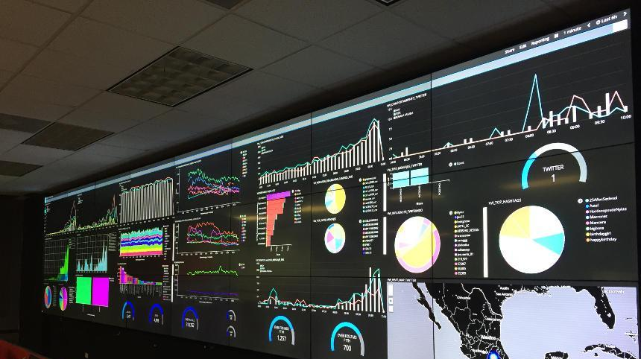
CIEGES-RJ

Slide 18
COMUNICAÇÃO
Tático e Operacional

Slide 19
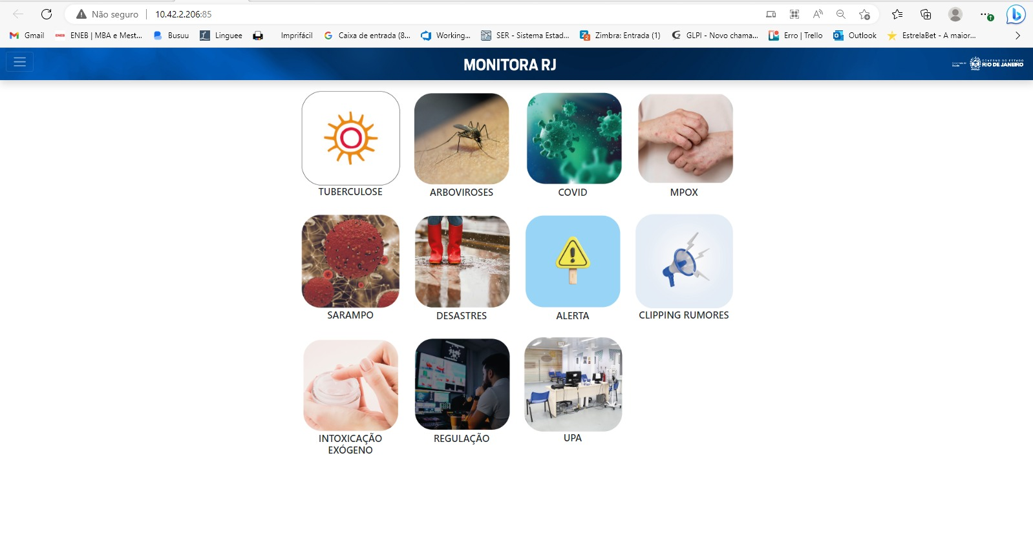

Slide 21
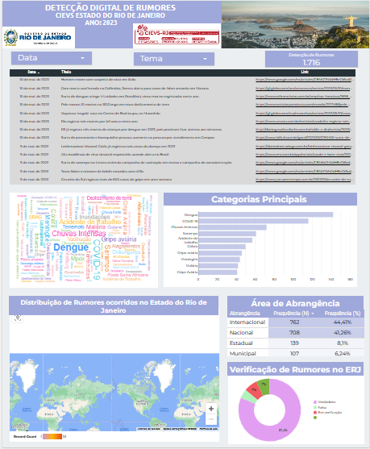
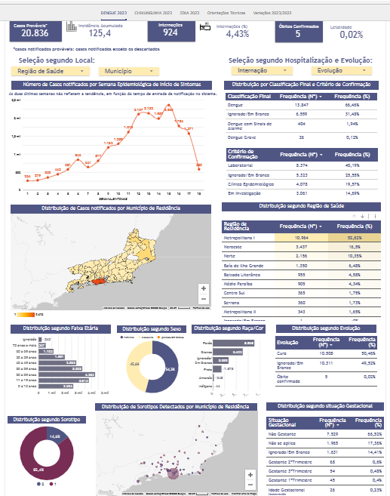

Slide 22
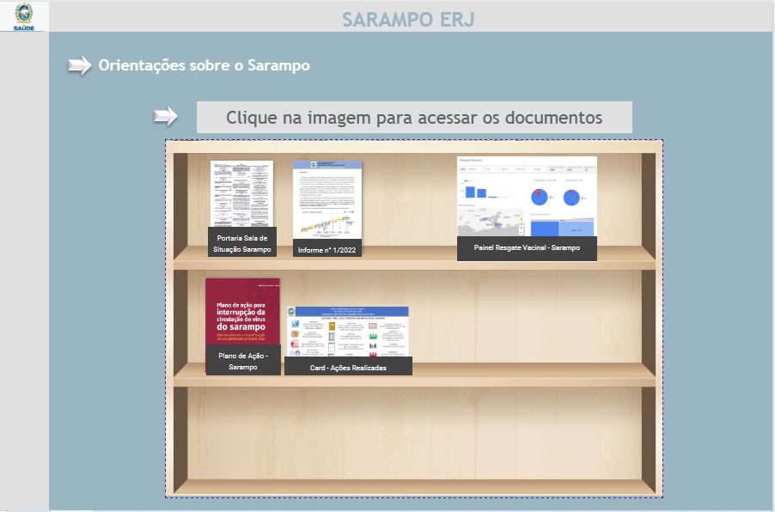

Slide 23
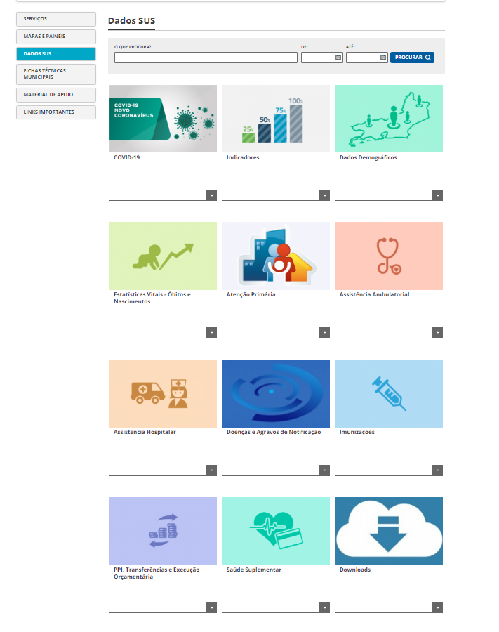
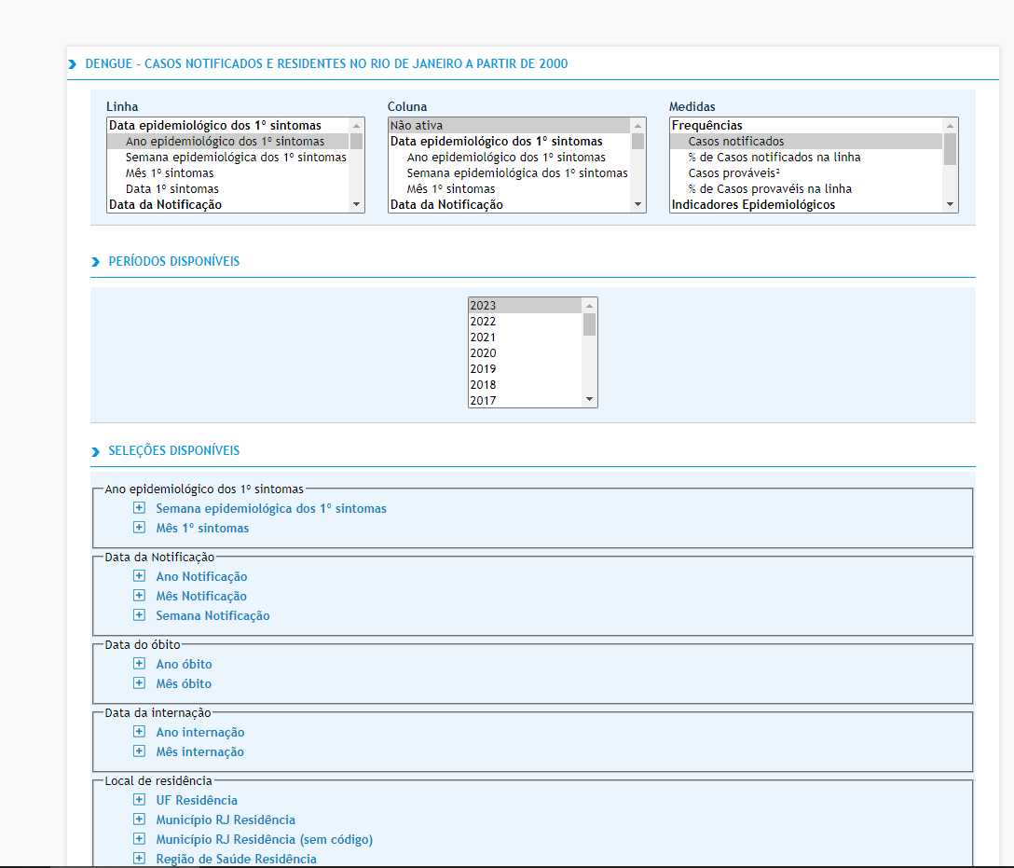
TABNET-SES

Slide 24
ESTRATÉGICO
Tomada de decisão

Slide 25
Regulação
Painel Operacional e Tático
Painel Estratégico
Identificações de Padrões
Tele atendimento e navegadores

Slide 26
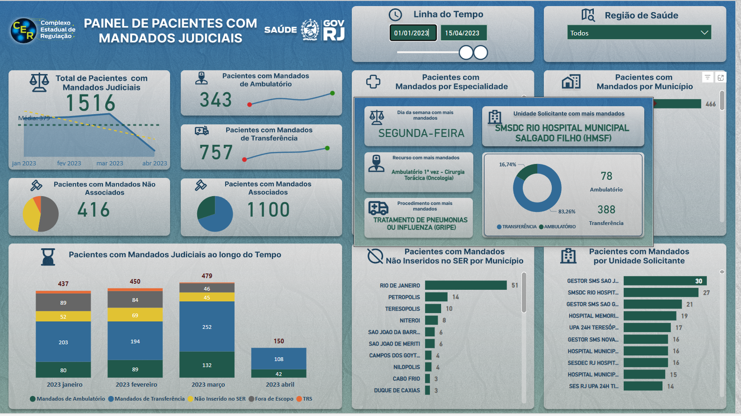
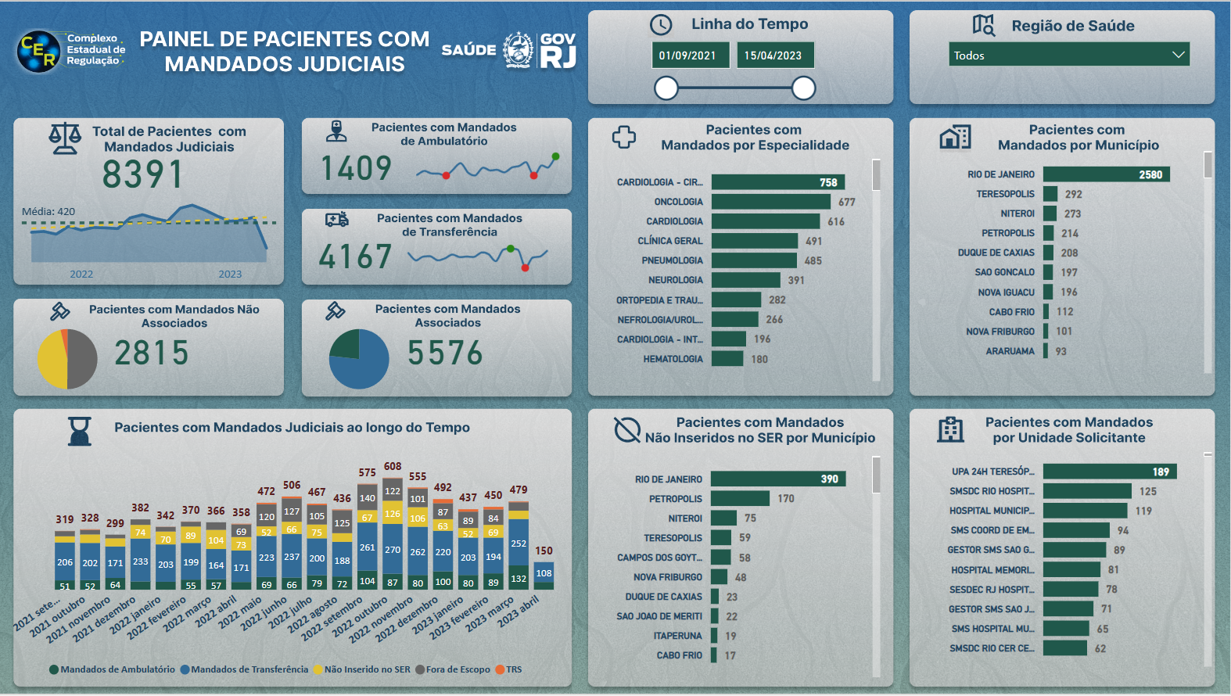

Slide 27
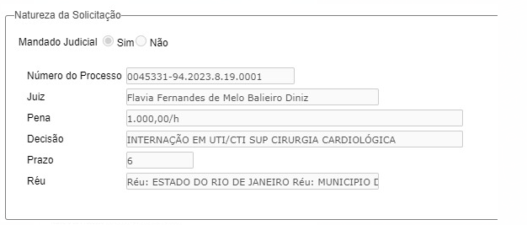

Slide 30
Inteligência
Modelagem e Estimação

Slide 31
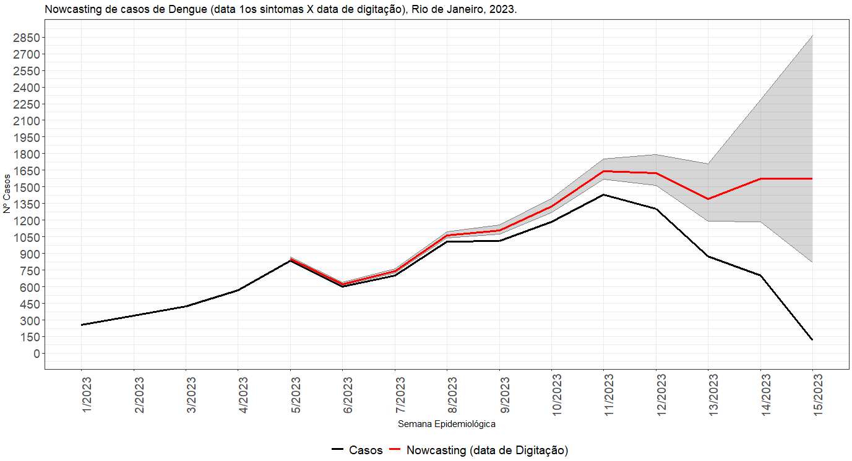
DADOS DE DENGUE 2023: Corrigindo atraso de digitação

Slide 32
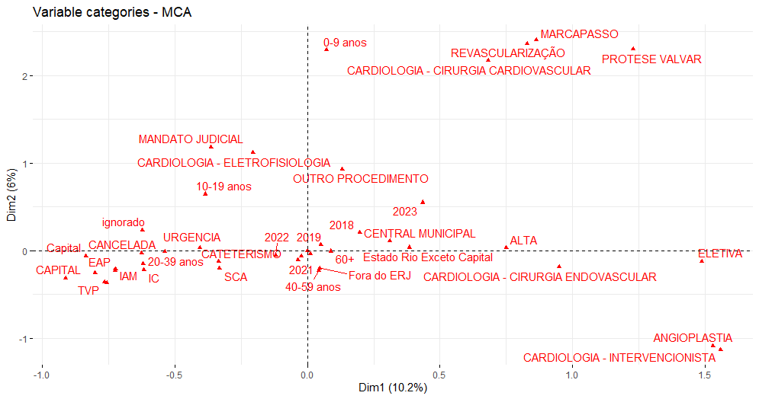
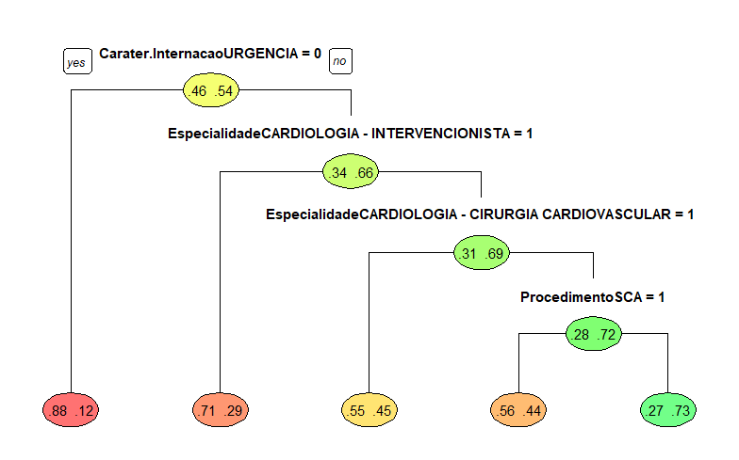
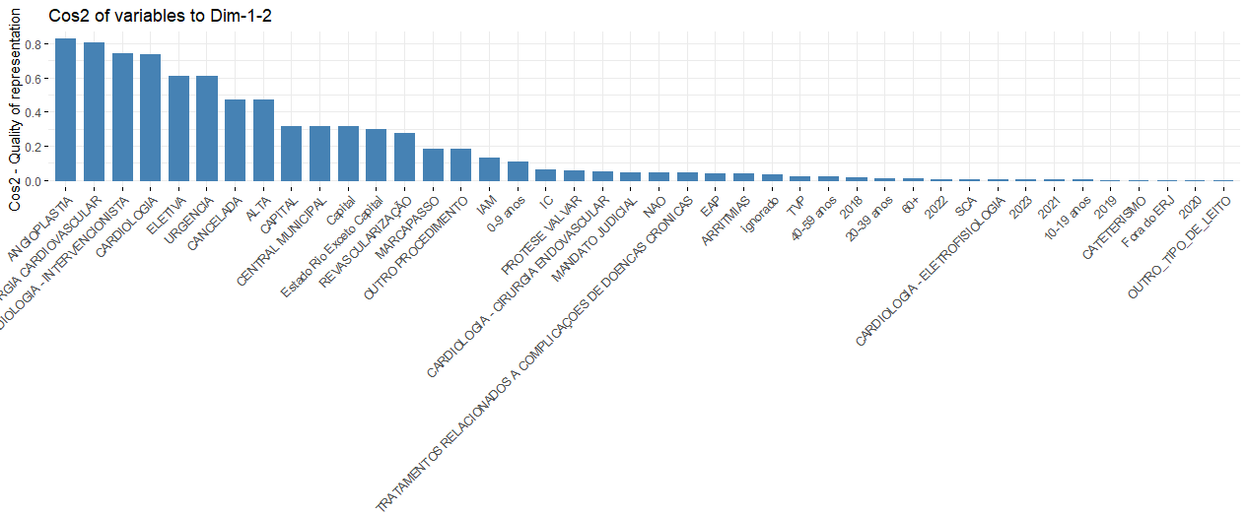
Machine Learning:
Fila da Cardiologia

Slide 33
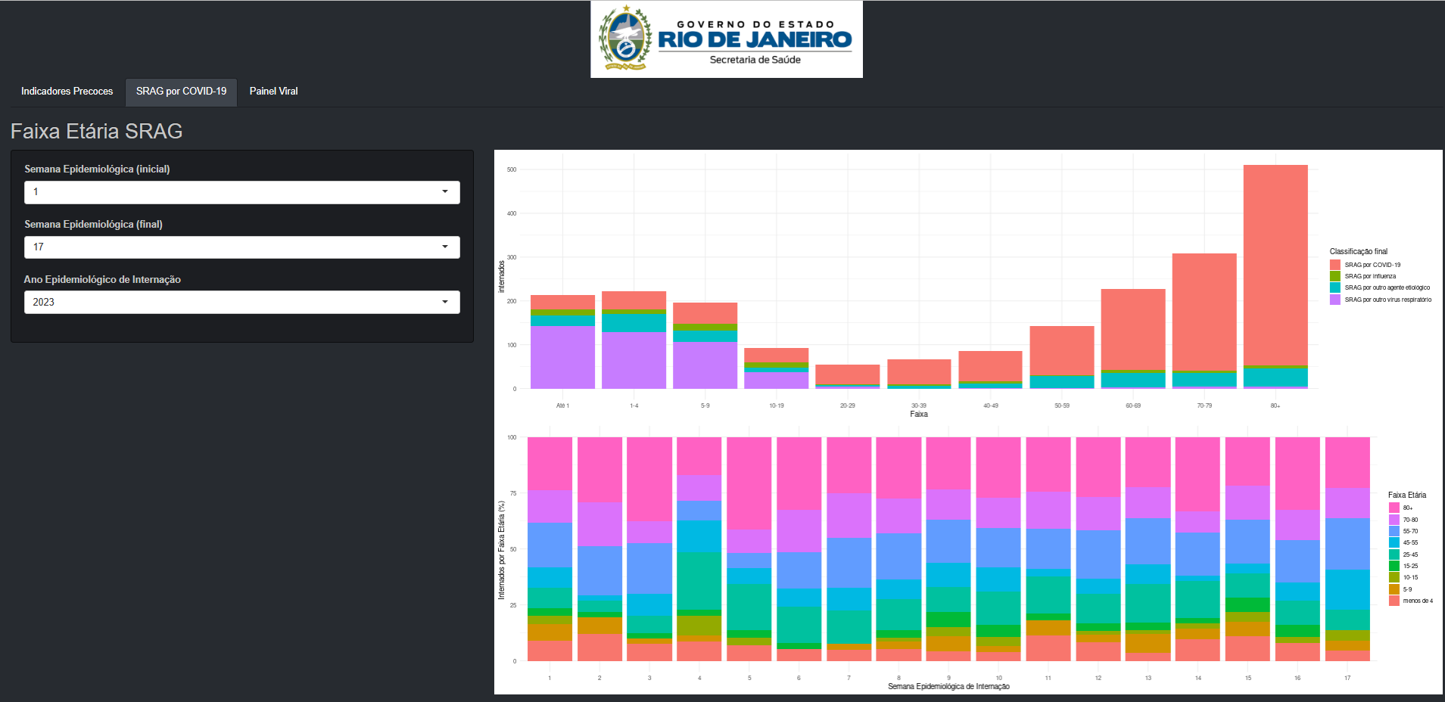
OUTRAS FERRAMENTAS SHINY

Slide 34
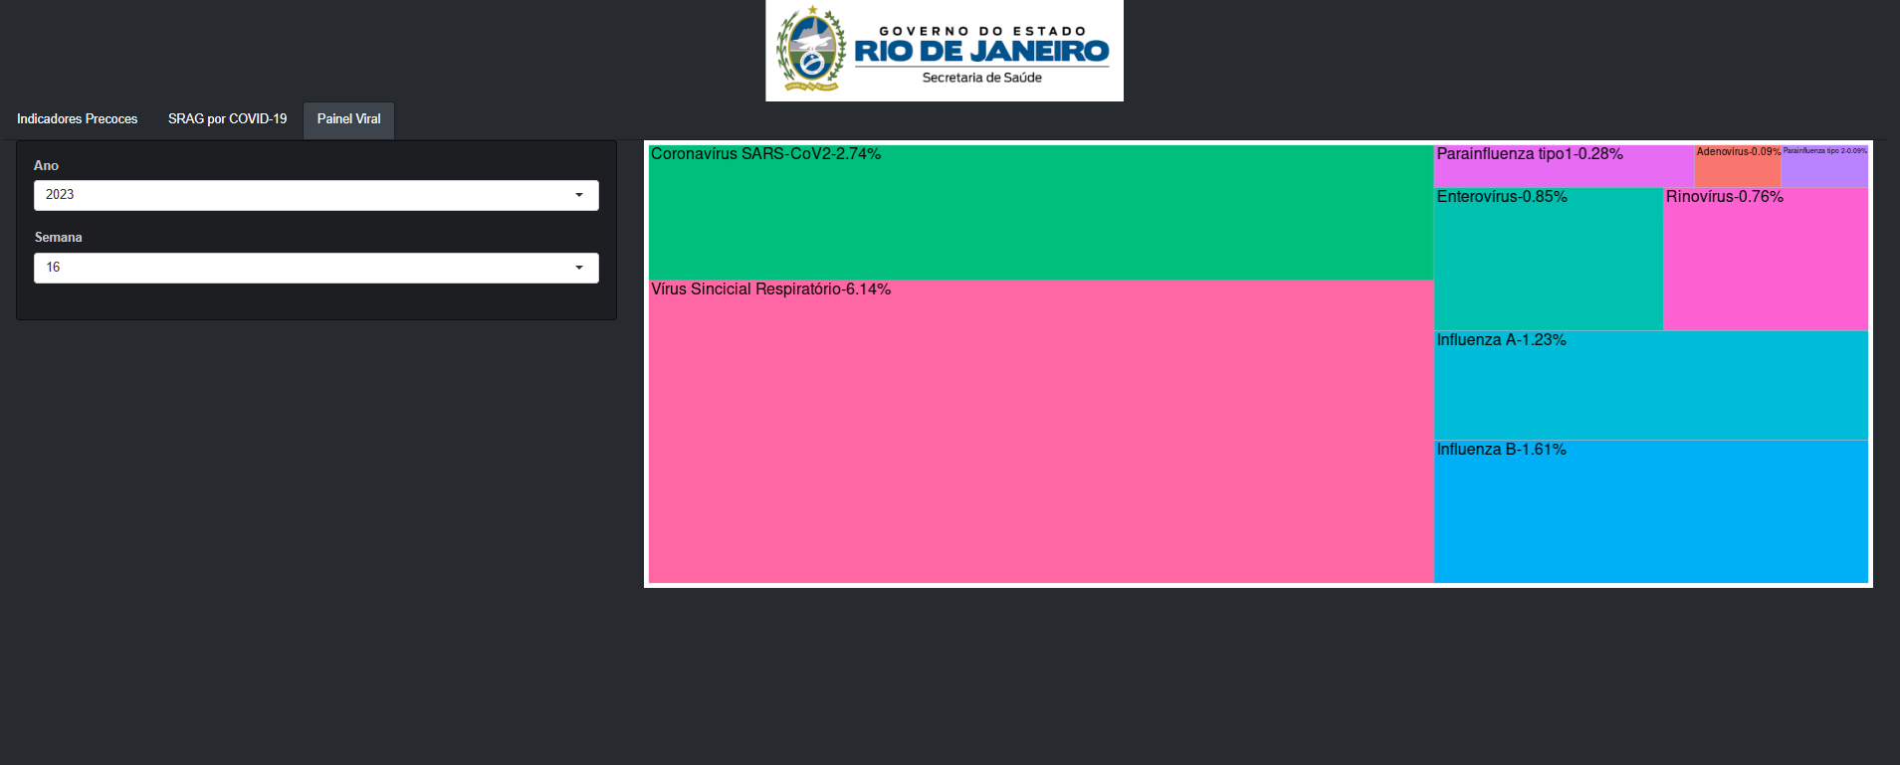
OUTRAS FERRAMENTAS SHINY

Slide 35
Sistema para ESP e Indicadores Bipartites

Slide 36
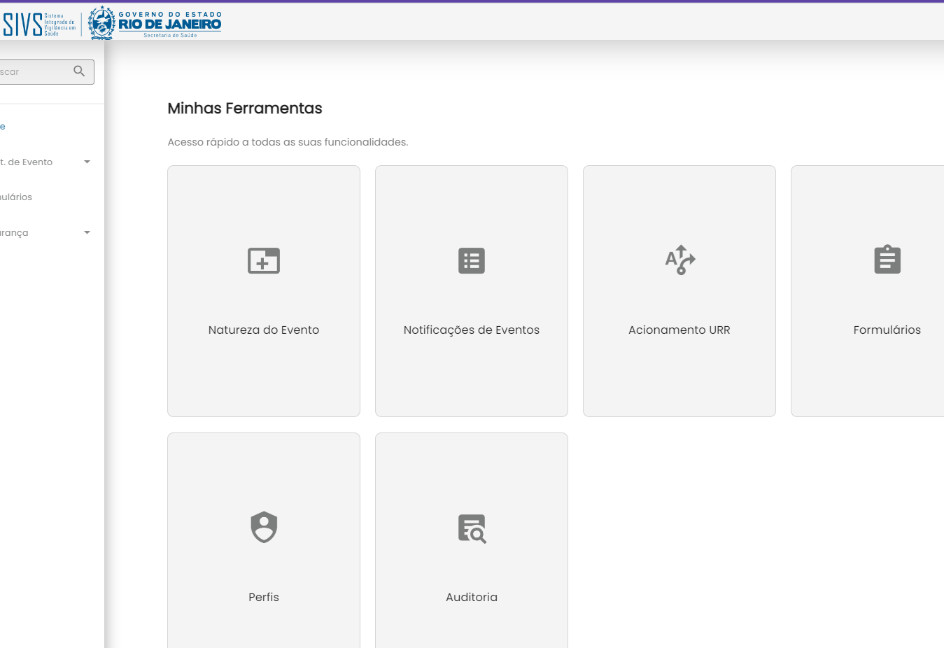
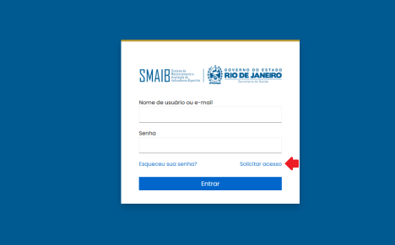

Slide 37
Rede Estadual de Dados em Saúde

Slide 38
Rede Estadual de
Dados em Saúde
REDS
RJ
UPAS
Hospitais Estaduais
Laboratório
(LACEN)
Sistemas de Informação em Saúde ERJ
Regulação
Sistemas de Informação
MS
Financeiro
Planeja-mento

Slide 39
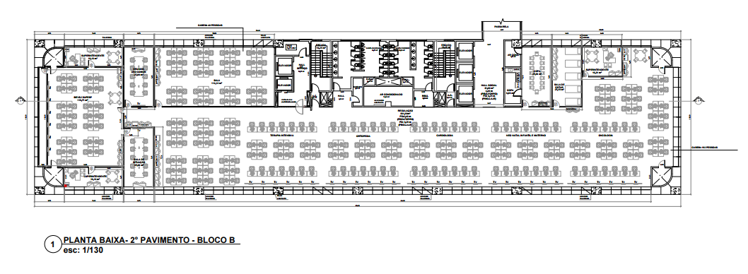
Nosso espaço

Slide 40
Obrigada pela Atenção

